Slide 1
МДП РПЗУ
Работу выполнили:
студенты ФТИ группы 21317
Алфёрова Арина
Серов Михаил

Slide 2
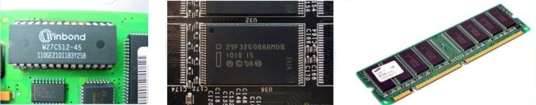
Устройства хранения информации занимают значительное место в структуре современных цифровых вычислительных систем.
Особую роль при этом играют полупроводниковые запоминающие устройства, предназначенные для построения внутренней памяти ЭВМ.
К устройствам данного класса относятся оперативные запоминающие устройства (ПЗУ), программируемые постоянные запоминающие устройства (ППЗУ) и репрограммируемые постоянные запоминающие устройства (РПЗУ).

Slide 3
РПЗУ
Репрограммируемые ПЗУ (постоянное запоминающее устройство) по сути являются элеткростатическими ЗУ.
В зависимости от типа транзистора различают два вида РПЗУ:
1) устройства, использующие в качестве элемента памяти так называемый транзистор с «плавающим» затвором;
2) устройства, использующие в качестве элемента памяти МДП- транзистор с двухслойным диэлектриком - МНОП-транзистор.
Общим для обоих видов является помимо быстрого считывания ранее записанной информации возможность ее неоднократной перезаписи. Однако перезапись информации требует изъятия интегральных схем (ИС) РПЗУ из устройства и использования специализированного оборудования.
Сам процесс перезаписи занимает временной интервал, на много порядков превышающий время ее считывания. Отличие от указанных типов РПЗУ состоит в различных способах программирования.

Slide 4
МДП
Полевой транзистор с изолированным затвором - это полевой транзистор, затвор которого отделен в электрическом отношении от канала слоем диэлектрика. Полевой транзистор с изолированным затвором состоит из пластины полупроводника (подложки) с относительно высоким удельным сопротивлением, в которой созданы две области с противоположным типом электропроводности. На эти области нанесены металлические электроды - исток и сток. Поверхность полупроводника между истоком и стоком покрыта тонким слоем диэлектрика (обычно слоем оксида кремния). На слой диэлектрика нанесен металлический электрод - затвор. Получается структура, состоящая из металла, диэлектрика и полупроводника. Поэтому полевые транзисторы с изолированным затвором часто называют МДП- транзисторами или МОП- транзисторами (металл - оксид- полупроводник).

Slide 5
Физической основой работы полевого транзистора со структурой металл – диэлектрик – полупроводник является эффект поля. Эффект поля состоит в том, что под действием внешнего электрического поля изменяется концентрация свободных носителей заряда в приповерхностной области полупроводника. В полевых приборах со структурой МДП внешнее поле обусловлено приложенным напряжением на металлический электрод – затвор. В зависимости от знака и величины приложенного напряжения могут быть четыре состояния области пространственного заряда (ОПЗ) полупроводника – обогащение, обеднение, слабая и сильная инверсии. Полевые транзисторы в активном режиме могут работать только в области слабой или сильной инверсии, т. е. в том случае, когда инверсионный канал между истоком и стоком отделен от квазинейтрального объема подложки областью обеднения.
Напряжение на затворе МДП‑транзистора обозначается значком V_{G},
на стоке транзистора – V_{DS}, на подложке – V_{SS,} напряжение на затворе V_{G},
при котором происходит формирование инверсионного канала,
называется пороговым напряжением и обозначается V_{T}
Режим насыщения — характеризует состояние не всего транзистора в целом,
как это было для биполярных приборов, а только токопроводящего канала
между истоком и стоком. Данный режим соответствует насыщению канала
основными носителями зарядов.

Slide 6
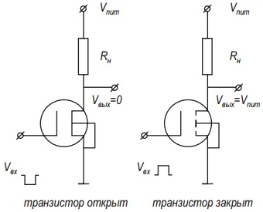
МДП-транзистор как элемент памяти
Рассмотрим RC- цепочку, состоящую из последовательно соединенных нагрузочного сопротивления RH ≈ 1 МОм и полевого транзистора с изолированным затвором.
Если в такой схеме МДП-транзистор открыт, сопротивление его канала составляет десятки или сотни Oм, все напряжение питания падает на нагрузочном сопротивлении RН и выходное напряжение Uвых близко
к нулю.
Если МДП-транзистор при таком
соединении закрыт, сопротивление
между областями истока и стока велико
(сопротивление р-n перехода при
обратном включении), все напряжение
питания падает на транзисторе и
выходное напряжение Uвых близко к
напряжению питания Uпит.

Slide 7
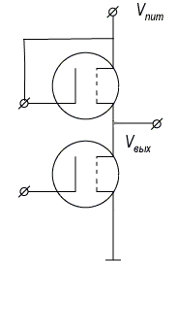
Одним из недостатков приведенной элементарной ячейки информации является необходимость подведения на все время хранения информации напряжения к затворному электроду. При отключении напряжения питания записанная информация теряется. Этого недостатка можно было бы избежать, если в качестве МДП-транзистора использовать такой транзистор, у которого регулируемым образом можно было бы менять пороговое напряжение VT.
Два полевых транзистора, соединенных последовательно , позволяют реализовать элементарную ячейку памяти.

Slide 8

Величина порогового напряжения МДП-транзистора Vт определяется уравнением:
для изменения величины порогового напряжения Vт необходимо:
а) изменить легирование подложки Nа (для изменения объемного положения уровня Ферми φ0, разности paбот выхода φms, заряда акцепторов в области обеднения Qв);
б) изменить плотность поверхностных состояний Nss;
в) изменить встроенный в диэлектрик заряд Q ох;
г) изменить напряжение смещения канал -подложка Vss (для изменения заряда акцепторов Qв в слое обеднения).
Информацию в ячейку необходимо перезаписывать многократно, случаи а) и б) для этого оказываются непригодными. Случай г) не подходит вследствие того, что при отключении напряжения информация не сохраняется.
Таким образом, для реализации энергонезависимого репрограммируемого полупроводникового запоминающего устройства (РПЗУ) необходим МДП-транзистор, в котором обратимым образом было бы возможно изменять пороговое напряжение VT за счет изменения встроенного в диэлектрик заряда Qох.
Наиболее распространенными РПЗУ, в которых реализован этот принцип, являются РПЗУ на основе полевых транзисторов со структурой металл – нитрид – окисел – полупроводник (МНОП-транзисторы) и на основе полевых транзисторов с плавающим затвором.

Slide 9
При подаче импульса положительного напряжения +V_{GS} на затвор вследствие разницы в величинах диэлектрических постоянных окисла и нитрида в окисле возникает сильное электрическое поле. Это поле вызывает туннельную инжекцию электронов из полупроводника через окисел в нитрид. Инжектированные электроны захватываются на глубине уровня ловушек в запрещенной зоне нитрида кремния, обуславливая отрицательный по знаку встроенный в диэлектрик заряд. После снятия напряжения с затвора инжектированный заряд длительное время хранится на ловушечных центрах, что соответствует существованию встроенного инверсионного канала;
при подаче импульса отрицательного напряжения -V_{GS} на затвор происходит туннелирование электронов с ловушек в нитриде кремния в зону проводимости полупроводника, как показано на рисунке в. При снятии напряжения с затвора инверсионный канал исчезает.

Slide 10
Время хранения информации в МНОП-транзисторе обусловлено термической эмиссией с глубоких ловушек и составляет порядка 10 лет в нормальных условиях. Основными факторами, влияющими на запись и хранение заряда, являются электрическое поле, температура и радиация. Количество электрических циклов "запись-стирание" обычно не менее 10⁵.
Стирание информации (возврат структуры в исходное состояние) может осуществляться: - ультрафиолетовым излучением с энергией квантов более 5.1 эВ (ширина запрещенной зоны нитрида кремния) через кварцевое окно; - подачей на структуру импульса напряжения, противоположного по знаку записывающему.

Slide 11
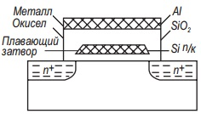
МОП-транзистор с плавающим затвором
Полевой транзистор с плавающим затвором по принципу работы похож на МНОП-транзистор. Только в транзисторах с плавающим затвором инжектированный заряд хранится на плавающем затворе, находящемся между первым и вторым подзатворными диэлектрическими слоями. В качестве материала для плавающего затвора используется поликристаллический кремний, легированный фосфором.

Slide 12
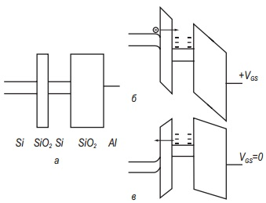
Физические процессы в МОП ПТ с плавающим затвором:
На рисунке а приведена зонная диаграмма такого транзистора.
Рисунок б поясняет механизм записи информационного заряда путем туннельной инжекции из полупроводника на плавающий затвор.
На рисунке в приведена зонная диаграмма МОП ПТ с плавающим затвором после записи заряда и снятия напряжения с затвора. Возможно частичное растекание наполненного информационного заряда из-за туннелирования электронов с плавающего затвора обратно в полупроводник.
а) напряжение на затворе V_{GS} равно нулю, плавающий затвор не заряжен;
б) процесс записи информационного заряда импульсом напряжения +V_{GS};
в) МОП ПТ при нулевом напряжении на затворе в режиме хранения информационного заряда

Slide 13


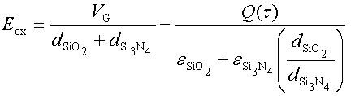
Определяющие характер накопления инжектированного заряда на плавающем затворе полевого транзистора. Величина заряда Qox(τ) равна:
Величина туннельного тока I(t) описывается соотношением:
Накапливаемый на плавающем затворе инжектированный заряд Q(τ) будет вызывать уменьшение напряженности электрического поля Еоx в первом диэлектрике.
Величина электрического поля Еох,
обуславливающая туннелирование:
Из данных уравнений следует, что при малых временах τ наполненный заряд Q(τ) мал и линейно возрастает со временем τ, поскольку поле в окисле Еох и туннельный ток I(t) постоянны. При больших временах наступает насыщение наполнения инжектированного заряда Q(τ). Соотношения позволяют на основе расчета выбрать наиболее оптимальные режимы записи и стирания информационного заряда.
где I(t) – величала инжекционного тока в момент времени t.
Постоянные величины А и В, входящие в уравнение, зависят от типа полупроводника и высоты потенциальных барьеров на границе.

Slide 14
Механизм записи информационного заряда на плавающий затвор в p- и n-канальном МДП- транзисторе.
В МДП-транзисторах с плавающим затвором при реализации их в качестве элемента флэш-памяти используются 3 механизма записи/стирания информационного заряда на плавающий затвор:
1) Туннельная (автоэлектронная) инжекция по механизму Фаулера- Нордгейма;
2) Инжекция горячих электронов из области канала вблизи стока, обусловленная разогревом электронного газа в сильном электрическом поле в этой области;
3) Инжекция горячих электронов или дырок, инициализированная туннельным пробоем зона-зона, полупроводниковой подложки.
В зависимости от конструкции и характеристик элементов флэш- памяти используется тот или иной физический механизм.

Slide 15
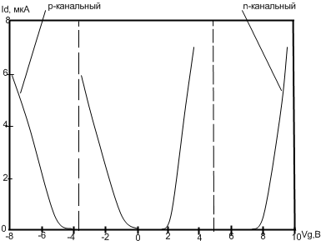
Флэш-память
Характеристики переключения n- и p- канальных МДП- транзисторов для флэш- памяти:
Для р- канальных транзисторов запись положительного заряда увеличивает пороговое напряжение в область отрицательных напряжений.
Для n- канальных транзисторов запись отрицательного заряда увеличивает пороговое напряжение в область положительных напряжений.

Slide 16

На базе МДП-транзистора с плавающим затвором, который позволяет хранить заряд, записанный на плавающий затвор, реализованы устройства flash-памяти.
Операция программирования проводится лавинной инжекцией электронов из стоковой области канала МДП-транзистора. Если заряд плавающего затвора у однобитного МДП-транзистора меньше 5000 электронов, то это означает, что ячейка хранит логическую 1, а если заряд больше 30000 электронов, то 0.
Заряд ячейки вызывает изменение порогового напряжения транзистора, и при операции чтения измеряется величина этого порогового напряжения, а по нему определяется количество заряда на плавающем затворе.
Пионером разработки методов размещения заряда и считывания являлась компания Intel, которая разработала впервые тестовый 32 Мб чип по данной технологии.
Популярным устройством, реализующимся на основе flash-памяти, является USB-флэш-память - новый тип флэш-накопителей, получивших распространение в последние годы. USB-память представляет собой накопитель с USB-разъемом, внутри которого размещаются 1 или 2 микросхемы флэш-памяти и USB-контроллер.

Slide 17
Во время разработки решались три основные задачи :
Контролируемая инжекция заряда: программирование ячейки flash-памяти должно очень хорошо контролироваться. Это означает, что во время программирования нужно подводить к ячейки ток на строго определенное время.
Контролируемое считывание инжектированного заряда: операция чтения аналого-цифровое преобразования заряда, сохраненного в ячейки, в цифровые данные.
Надежное сохранение заряда на плавающем затворе: для сохранения заряда на долгое время ставилась цель сделать его утечку меньше одного электрона в день.

Slide 18
Спасибо за внимание!

